Slide 1
Городской конкурс творческих работ «Первые в космосе»
Тема «Животные в космосе»
Выполнила ученица 8 класса
ГКОУ «Морёновская областная санаторно-лесная школа» Нижегородского района
г.Нижнего Новгорода
Рочева Дарья, 14 лет

Slide 2
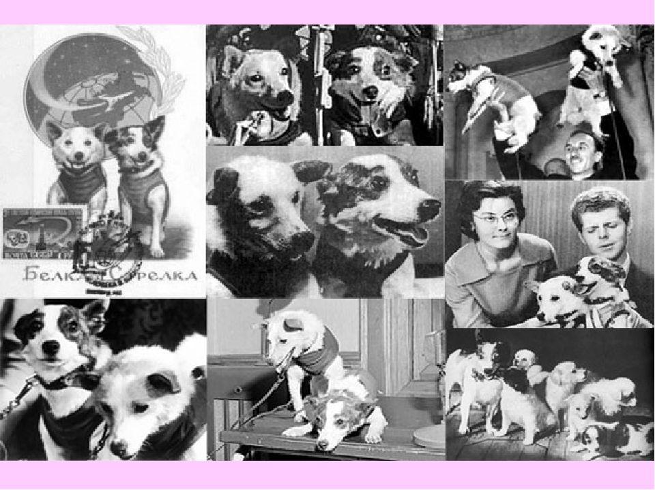
Животные в космосе

Slide 3
До полётов людей в космос, в целях изучения биологического воздействия орбитальных и суборбитальных полётов на живой организм, в космос запускали животных, в том числе наиболее близких человеку по физиологии обезьян. До первого полёта человека в космос полёты животных имели целью проверить, могут ли будущие космонавты выжить после полёта, и если да, то как полёт может сказаться на их здоровье. В эпоху пилотируемой космонавтики животных посылали в космос для изучения различного рода биологических процессов, эффектов микрогравитации и в других научно-исследовательских целях.

Slide 4
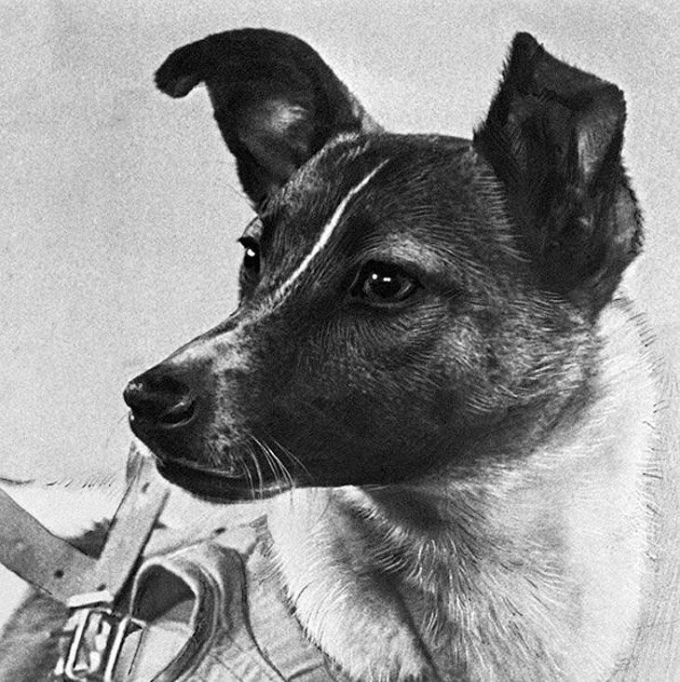
Самым первым животным, выведенным на орбиту Земли, была советская собака Лайка. Хотя на этот полет было ещё два претендента — бродячие собаки Муха и Альбина, которая уже совершила пару суборбитальных полетов ранее. Но ученые пожалели Альбину, ведь та ждала потомство, а предстоящий полет не предполагал возвращения космонавта на Землю. Это было невозможно технически.

Slide 5
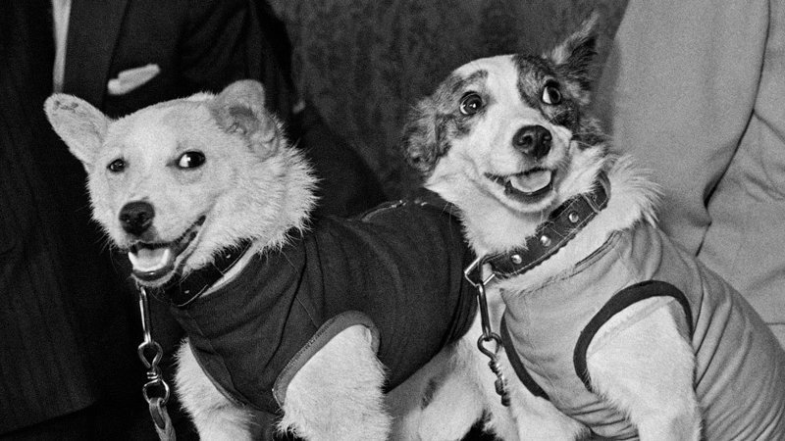
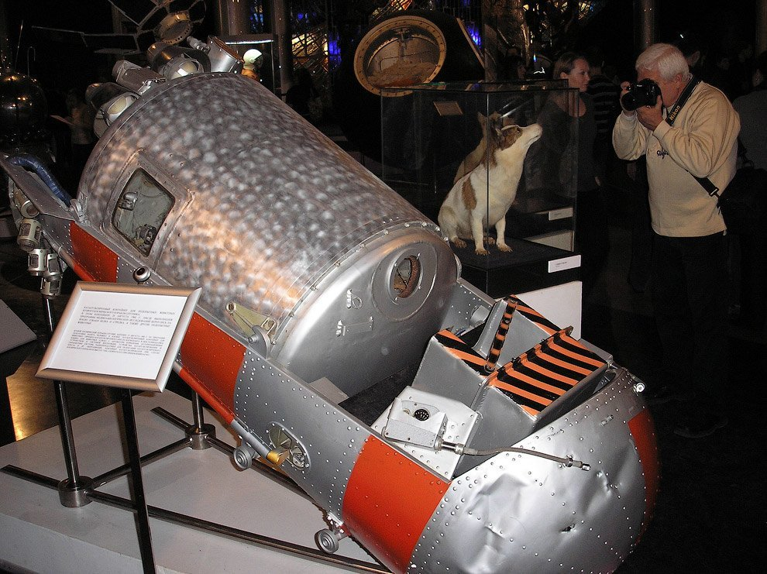
В рамках подготовки этих животных к полету их приучали есть желеобразную пищу, которая была призвана обеспечить потребность в воде и питании на борту корабля. А самым сложным было научить собак проводить длительное время в маленьком тесном контейнере в условиях изоляции и шума. Для этого Белку и Стрелку в течение восьми суток держали в металлическом ящике, по размерам сопоставимым с контейнером спускаемого аппарата.

Slide 6
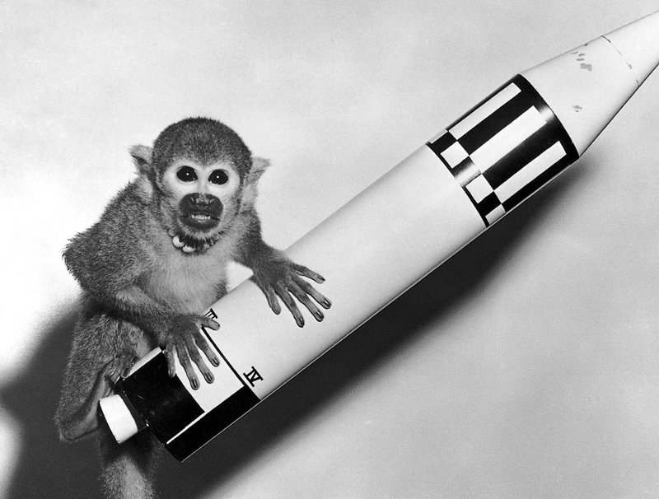
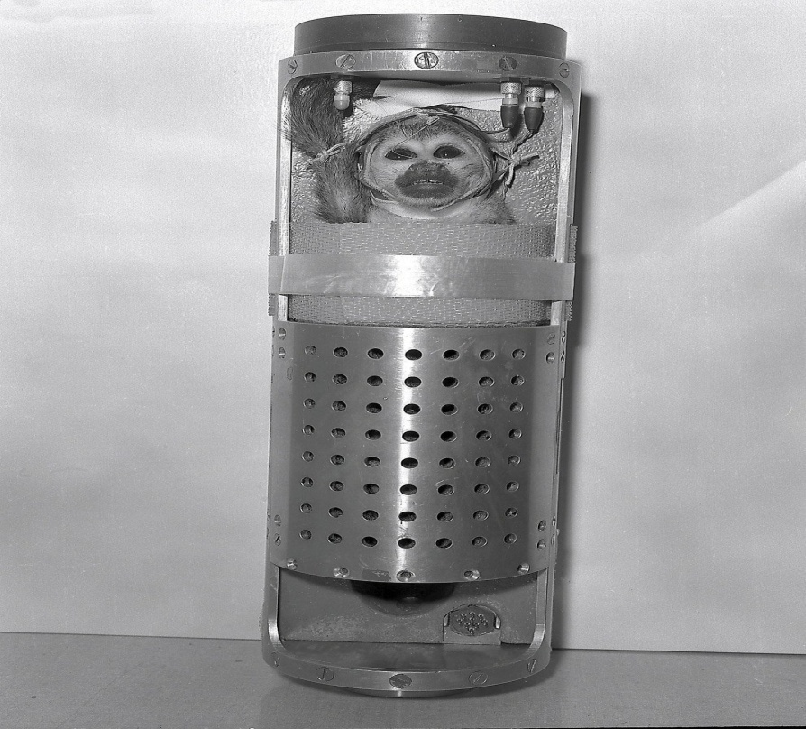
Прежде чем люди начали летать в космос, туда было отправлено несколько животных, в том числе обезьян. Советский Союз и США отправляли обезьян в космос с 1983 по 1996 годы, США — с 1948 по 1985 годы, Франция отправила двух обезьян в 1967 году. В общей сложности около 30 обезьян приняли участие в космических программах, и ни одна из них не летала в космос более одного раза. На раннем этапе развития космических полетов смертность среди обезьян была крайне высокой. Например, в США более половины животных, участвовавших в запусках с 1940-й по 1950-й годы, погибли во время полетов или вскоре после них. Первыми обезьянами, которые смогли выжить во время полета, были макак-резус Эйбл и беличья обезьяна Мисс Бейкер.

Slide 7
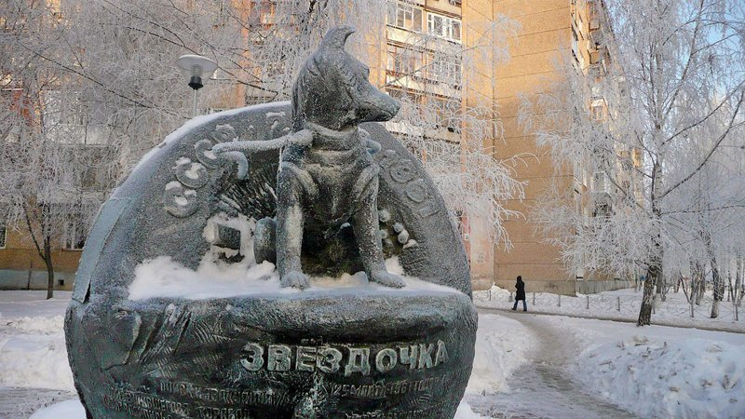
За 18 дней до полета Юрия Гагарина, СССР отправило в космос «Спутник-10» с собакой Звездочкой на борту. Этот одновитковой полет состоялся 25 марта 1961 года. Помимо собаки, на борту корабля был деревянный манекен «Иван Иванович», который, как и планировалось, был катапультирован.
Корабль со Звездочкой на борту приземлился возле деревни Карша в Пермской области. В тот день погода была плохая, и поисковая группа долго не начинала поиски. Однако спускаемый аппарат с собакой нашел прохожий, который накормил животное и дал ему согреться. Позже прибыла поисковая группа.

Slide 8
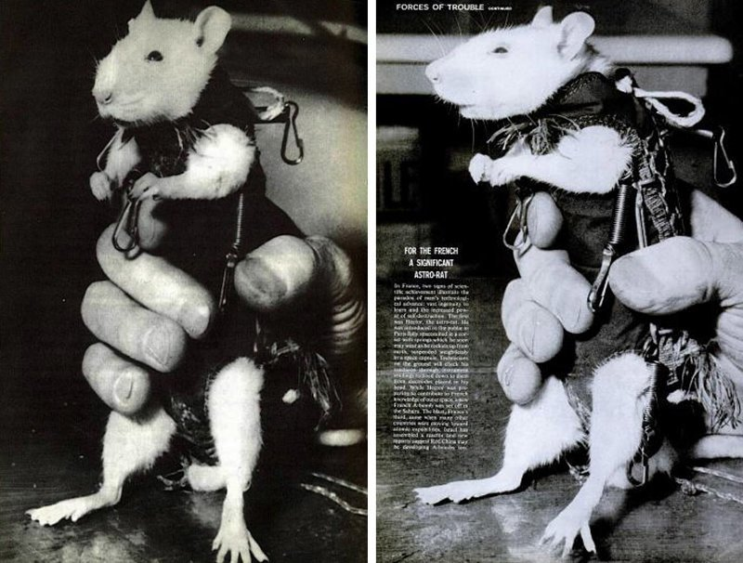
Чтобы изучить бдительность млекопитающего в условиях невесомости, ученые в 1961 году решили отправить в космос крыс на метеорологической ракете Veronique AGI 24, разработанной во Франции. Для этой цели в мозг крысы были внедрены электроды, которые считывали сигналы мозга. Причем первые хирургические вмешательства с целью вживить электроды занимали около 10 часов, и уровень смертности во время таких операций был крайне высок.

Slide 9
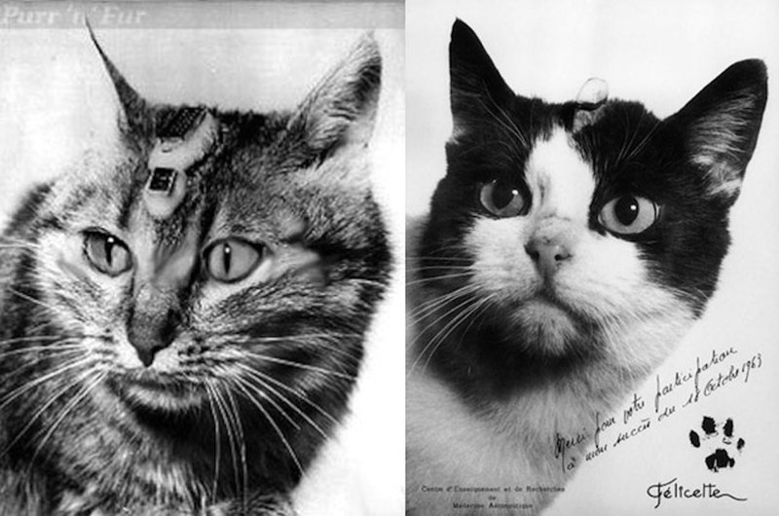
На третьем этапе изучения бдительности животных в условиях невесомости использовались кошки. На улицах Парижа ученые отловили 30 бездомных кошек и котов, после чего началась подготовка животных к полету, включая вращение на центрифуге и тренировки в барокамере. Отбор прошли 14 кошек, среди которых был кот Феликс.
Слева — Феликс, справа — Фелисетта Суборбитальный полет на ракете Veronique AGI47 состоялся 18 октября 1963 года. Состояние невесомости продолжалось 5 минут 2 секунды. После полета спасательная служба обнаружила отделившуюся от ракеты капсулу с кошкой через 13 минут после старта. И согласно данным, которые были получены после полета, кошка чувствовала себя хорошо.

Slide 10
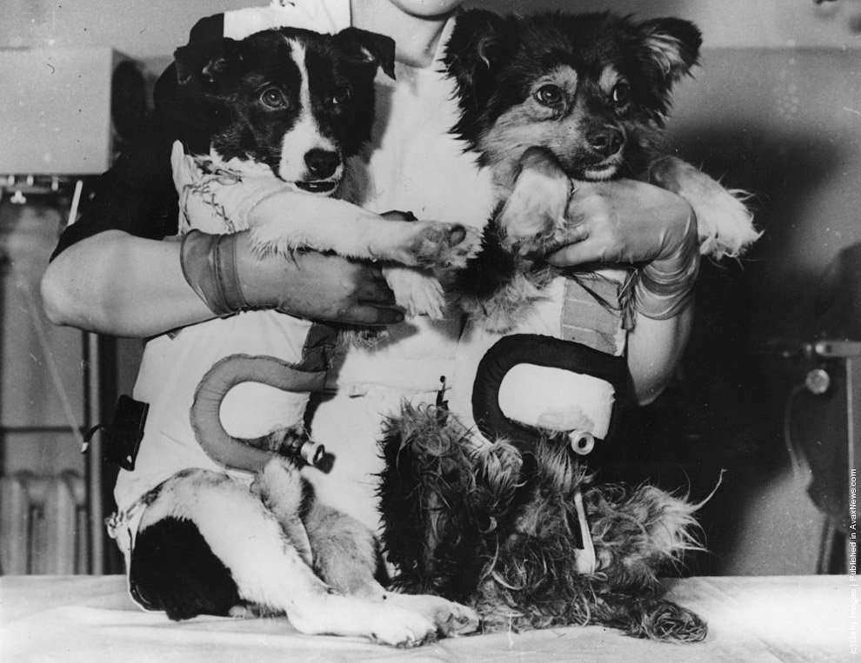
Первый самый долгий полет в истории космонавтики совершили собаки Ветерок и Уголек. Старт состоялся 22 февраля 1966 года, а завершился полет через 22 дня (биоспутник «Космос-110» приземлился 17 марта).
После полета собаки были очень слабыми, у них наблюдалось сильное сердцебиение и постоянная жажда. Кроме того, когда с них сняли капроновые костюмы, обнаружилось, что у животных нет шерсти, и появились опрелости и пролежни.

Slide 11
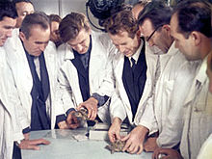
В рамках лунной программы СССР лётно-конструкторские испытания корабля 7К-Л1 предусматривали изучить, как перегрузки повлияют на живые организмы. Успешный запуск корабля 7К-Л1 № 9 был осуществлён 15 сентября 1968 года. На борту беспилотного космического корабля, названного в печати «Зонд-5», находились живые объекты: две среднеазиатские черепахи

Slide 12
В ходе как различных пилотируемых экспедиций, так и на беспилотных биоспутниках в космосе побывали морские свинки, крысы, мыши, перепела^{[11]}, тритоны, лягушки, улитки и некоторые виды рыб. Известны также попытки запуска хомяков и гекконов.
Первыми животными Земли, родившимися в космосе, являются тараканы, дети Надежды.

Slide 13
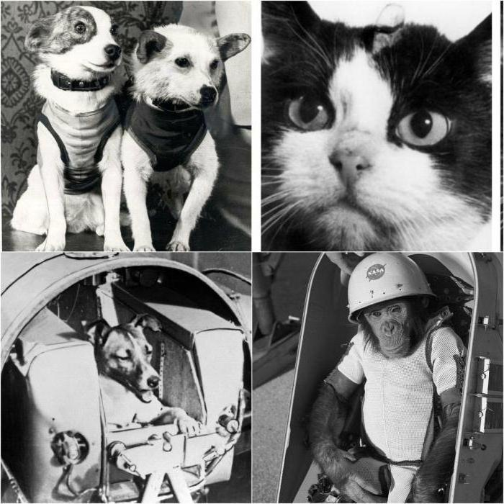
Теперь вы знаете ответ на вопрос, кто из живых существ первым полетел в космос. Наши меньшие друзья проложили безопасный путь в космическое пространство иногда ценою своих жизней. И мы, люди, благодарны первым животным в космосе за это. Помня об этих маленьких героях, мы не забываем о них и сегодня, это долг человечества, желающего оставаться гуманным.

